Slide 1
Gender & Media

Slide 2
Bgm laki-laki & perempuan dlm media?
Media Cetak
Buku?
Koran?
Media Elektronik
Televisi?
Internet?
Radio?
Majalah?
Sbg:
- Subjek?
- Objek?
Bgm kaitannya
dg ketidakadilan gender?

Slide 3
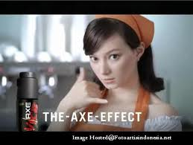
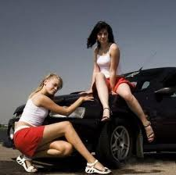
Representasi perempuan dlm iklan

Slide 4
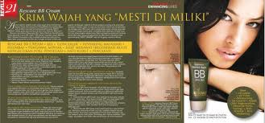

Slide 5
Bgm representasi perempuan & laki-laki dlm media?
P & L
Iklan obat kuat/jamu?
Iklan mobil?
Iklan sabun/kosmetik?
News/
berita
Cerpen?
Novel?
Buku pelajaran?
Cerita rakyat?

